Slide 1
Telemedicínské systémy v akutní kardiologické péči a jejich propojení v medicínské praxi
L. Nečasová¹, H. Myšáková¹, M. Šramko¹, M. Holek¹, P. Raška², P. Merhaut³
¹ Klinika kardiologie IKEM, Praha
² Odbor informatiky IKEM, Praha
³ Zdravotnická záchranná služba Středočeského kraje, Kladno

Slide 2
 | Nemám konflikt zájmů | Mám konflikt zájmů | Specifikace konfliktu (vyjmenujte subjekty, firmy či instituce, se kterými Vaše spolupráce může vést ke konfliktu zájmů)
Zaměstnanecký poměr | X
Vlastník / akcionář | X
Konzultant | X
Přednášková činnost | X
Člen poradních sborů (advisory boards) | X
Podpora výzkumu / granty | X
Jiné honoráře (např. za klinické studie či registry) | X

Slide 3
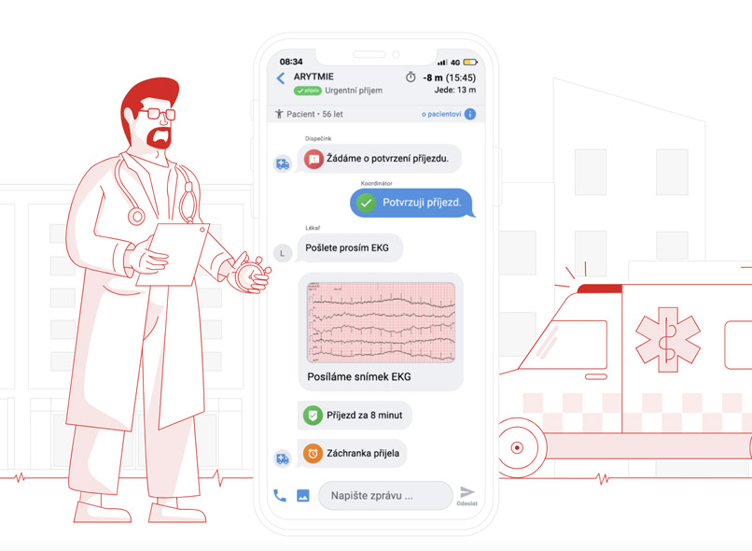
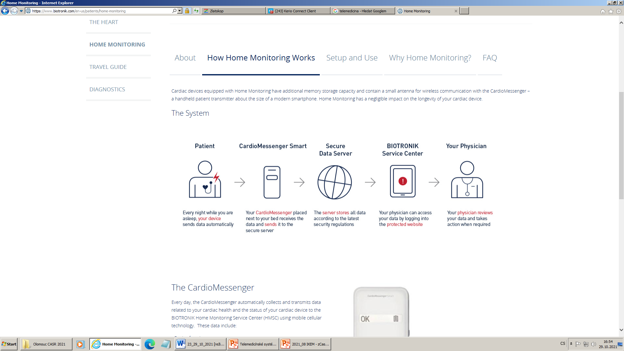
telemedicína je definována jako používání informačních a komunikačních technologií pro poskytování zdravotních služeb na dálku
k přenosu dat využívá hlasové, obrazové a datové služby
vznikají nové projekty, aplikace a platformy v oblasti telemedicíny
umíme systémy propojit a učinit další krok k zefektivnění a zrychlení péče o nemocné?
příkladem využití více telemedicínských systémů může být propojení etablovaného systému pro dálkové sledování implantabilních kardioverterů-defibrilátorů (HomeMonitoring, Biotronik) a nově vyvinuté komunikační platformy z:Case

Slide 4
BIOTRONIK Home Monitoring®
systém dálkové monitorace implantabilních srdečních přístrojů, který sbírá a přenáší data z přístroje do databáze s přístupem přes webové rozhraní
IN-TIME – redukce mortality u pacientů se srdečním selháním o 50%
COMPAS – redukce hospitalizací pro síňové arytmie nebo cévní mozkovou příhodu o 66%
TRUST – redukce in-office kontrol o 45%
ECOST - redukce neadekvátních výbojů o 52%

Slide 5
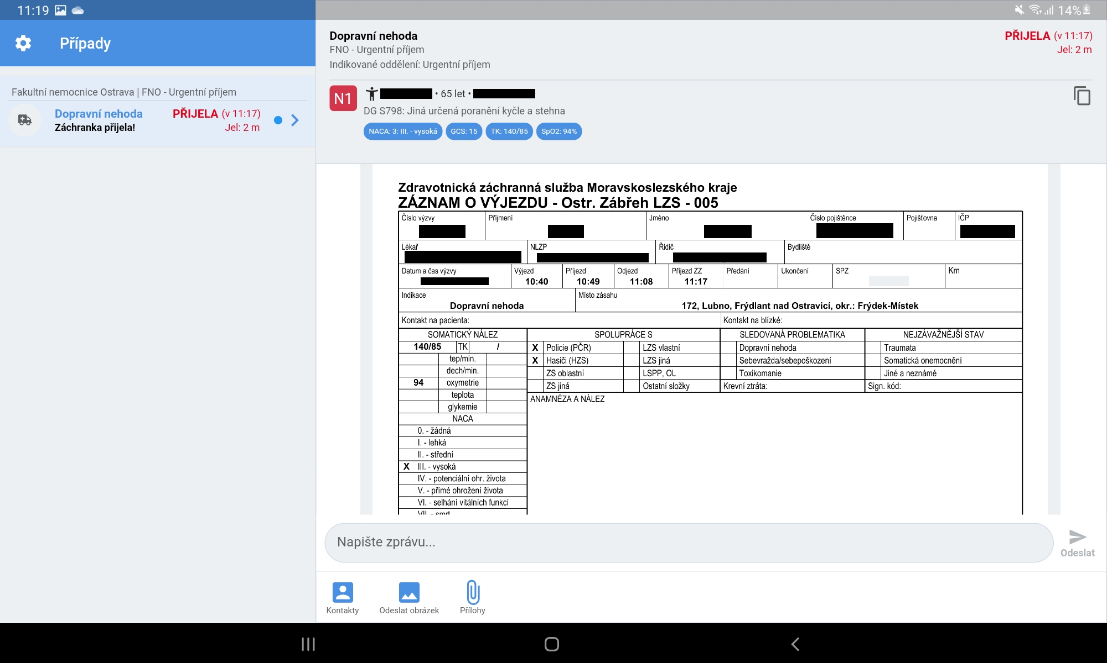
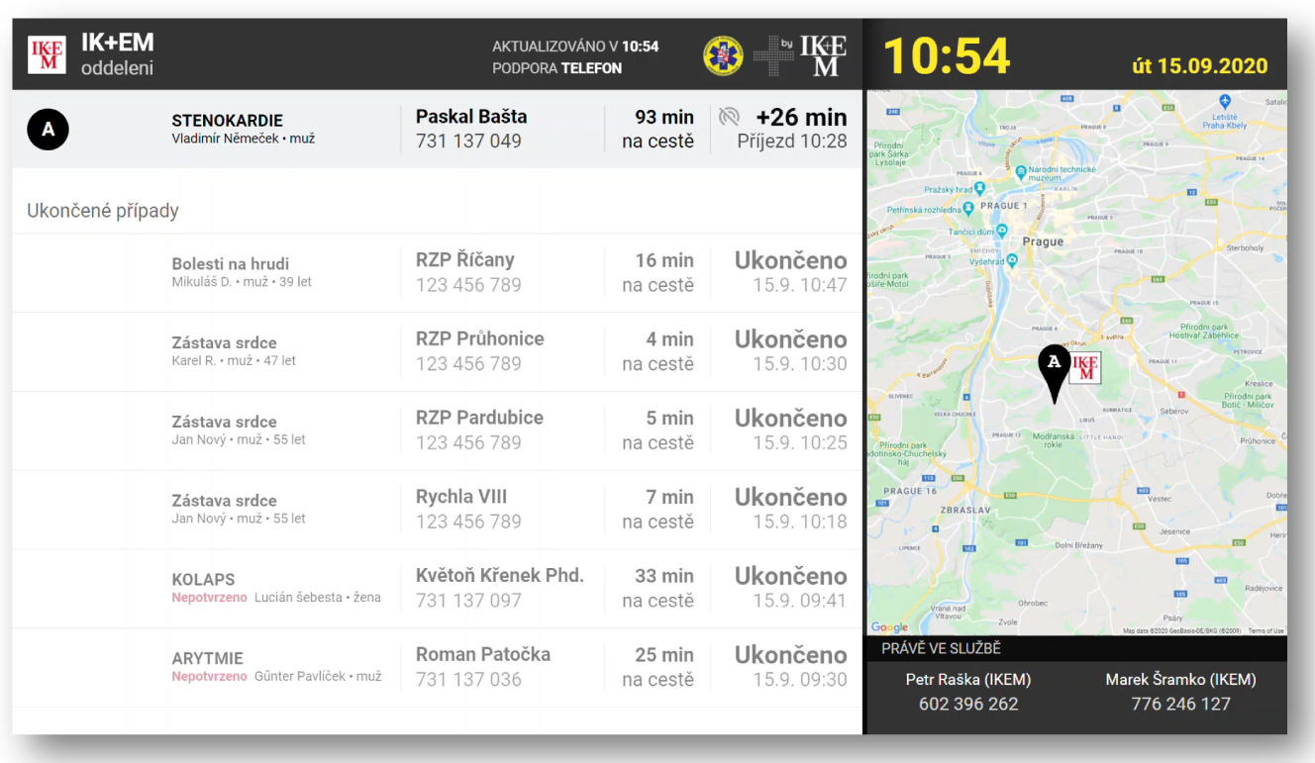
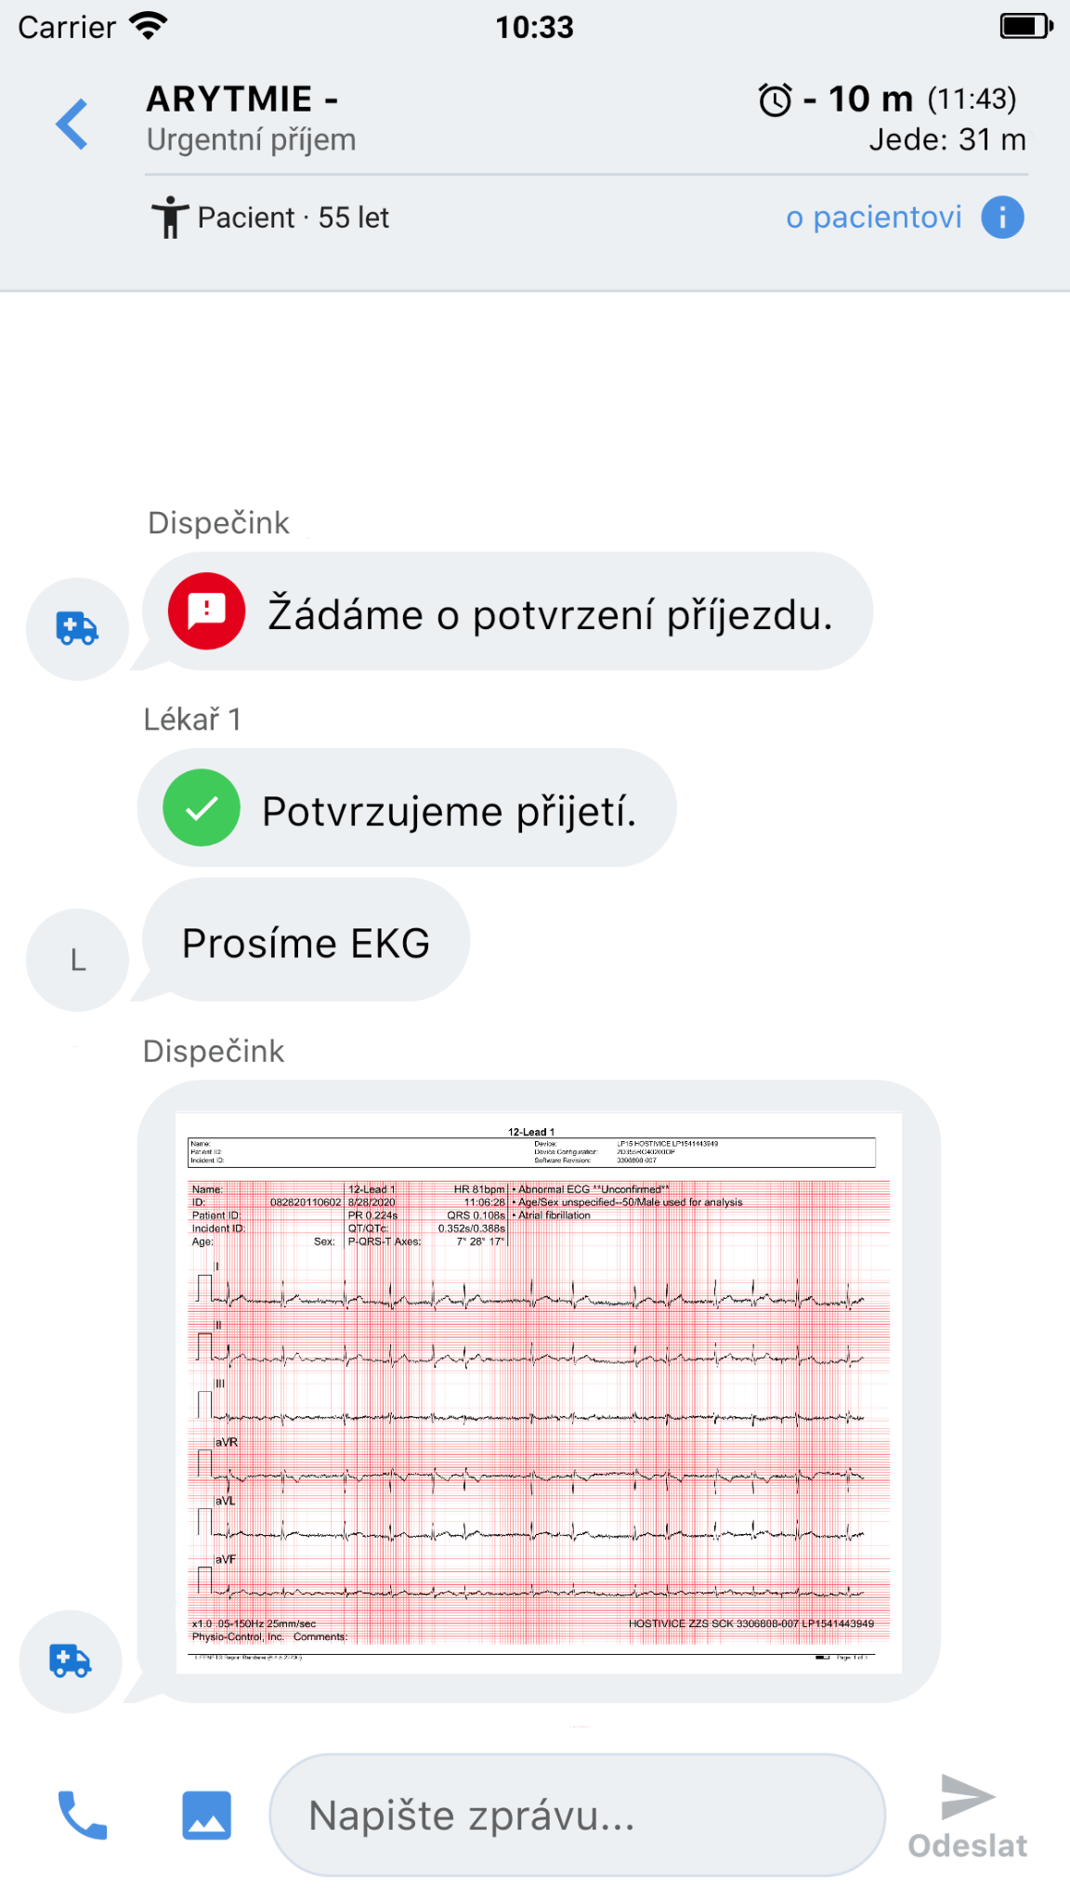
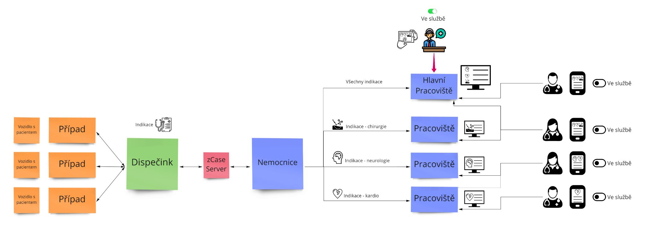
Komunikační platforma z:Case
Z:Case: v aplikaci pro chytrý telefon a na informačním panelu se zobrazují informace z dispečinků ZZS ze sanitních vozů směřujících do určených zdravotnických zařízení, včetně základních informací o zdravotním stavu pacienta, aktuální GPS lokace vozidla na mapě a aktualizovaného dojezdového času posádky
tabule s přehledem na oddělení
aplikace pro chytré telefony
tablet pro koordinátory
propojení lékaře ze ZZ s posádkou ZZS - přílohy, chat, videohovor
zobrazení EKG záznamů zaslaných z externích monitorů a defibrilátorů z vozidel ZZS

Slide 6

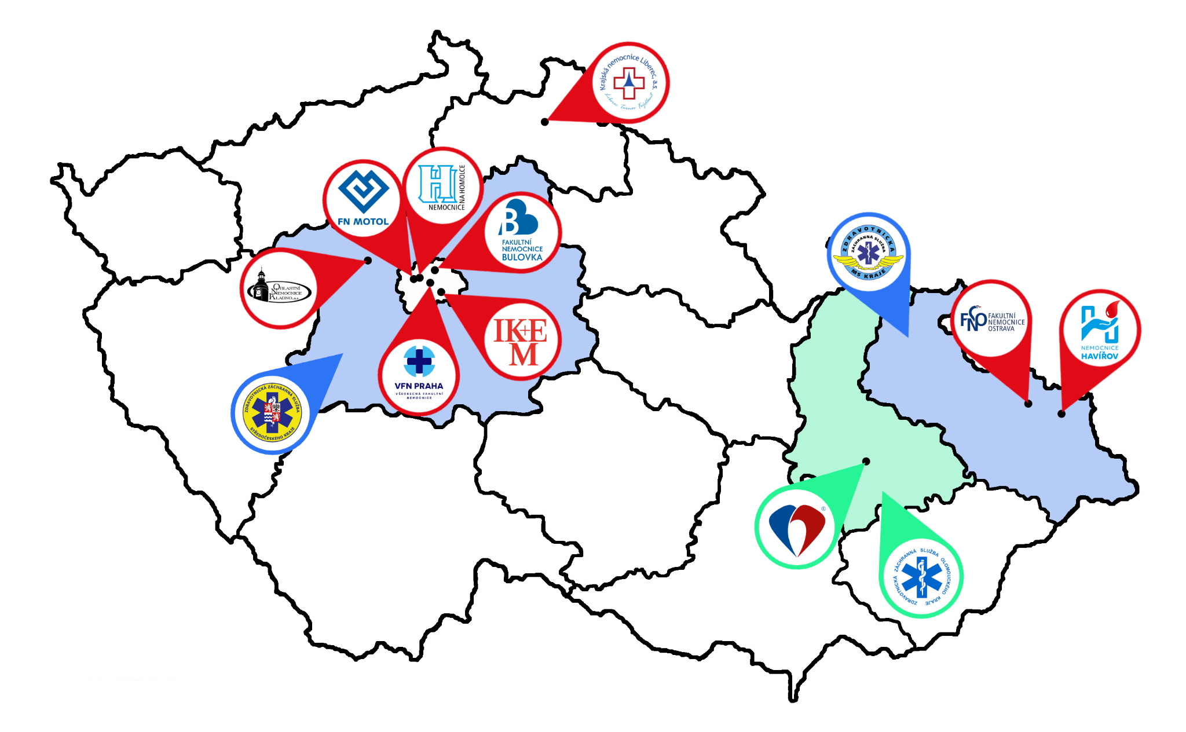
Komunikační platforma z:Case
vyvíjena IKEM ve spolupráci se Zdravotnickými záchrannými službami působícími v regionu Praha a Střední Čechy a velkými nemocnicemi v Čechách i na Moravě
zCase je automaticky integrován s dispečinkem zdravotnické záchranné služby a jeho prostřednictvím i se systémy ve vozidle Zdravotnické záchranné služby
účast v projektu je bezplatná
zCase

Slide 7


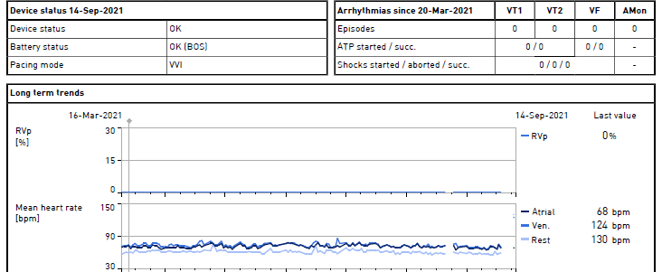
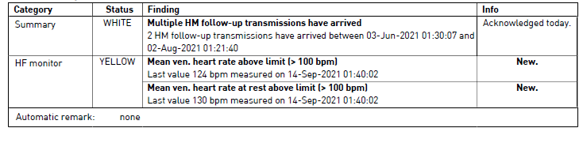
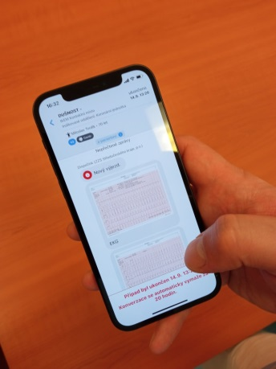
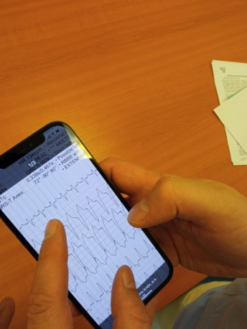
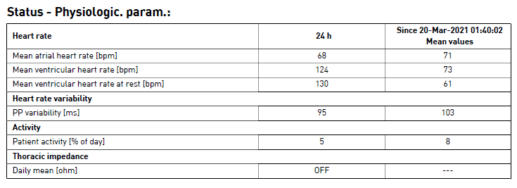
Pacient M.T., 1951, CHSS na podkladě ICHS, EF LK 20%, 8/2018 1D ICD (Intica 7 VR-T DX), 4/2019 RFA TCI, 8/2019 zařazen k HM
14.9.2021
BIOTRONIK Home Monitoring®
10:03 dálková kontrola HomeMonitoring, prům SF za posledních 24hod 124 - 130/min, není k dispozici IEGM, pacient uvádí mírnou dušnost, nechutenství
10:15 AP – konzultace s lékařem, telefonicky s pacientem domluveno kontaktování ZZS, linka 155 (Středočeský kraj), poučení pacienta
10:49 posádka ZZS – odeslání EKG záznamu z defibrilátoru ZZS pomocí z-Case, lékařem AP potvrzena KT
12:01 příjezd na AP
13:13 přeložení OIP

Slide 8
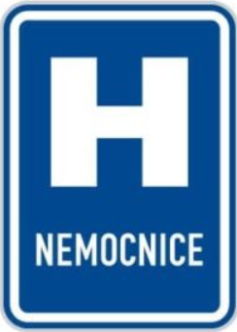
Pacient M.T., 1951, CHSS na podkladě ICHS, EF LF 20%, 8/2018 1D ICD (Intica 7 VR-T DX), 4/2019 RFA TCI, 8/2019 zařazen k HM
14.9.2021
15.9.2021 RFA KT
17.9.2021 překlad na lůžkové oddělení
19.9.2021 dimise
BIOTRONIK Home Monitoring®
??????
Komorová tachykardie
Klinické příznaky srdečního selhání
Zdravotnická záchranná služba
kardiolog, internistna,
prakt. lékař

Slide 9
Závěr
na základě hlášení ze systému dálkové monitorace implantabilních kardioverterů-defibrilátorů lze díky komunikační platformě vyslat k nemocnému posádku Zdravotnické záchranné služby, obratem získat aktuální záznam EKG a rychle stanovit optimální postup péče, včetně časné přípravy dedikovaného zdravotnického zařízení
propojení telemedicínských systémů je efektivní, urychluje poskytnutí optimální zdravotní péče, ve zdravotnickém zařízení podporuje informovanost, připravenost a koordinaci

